Slide 1




HẠ TẦNG
01
RIFT
Hạ tầng cho thế hệ tham gia thị trường tiếp theo.
Giao dịch. Tham gia. Phát triển.
Tự lưu ký · Thông minh · Toàn cầu
Được vận hành bởi Hyperliquid
RIFT — Hạ tầng cho thế hệ tham gia thị trường tiếp theo.

Slide 2

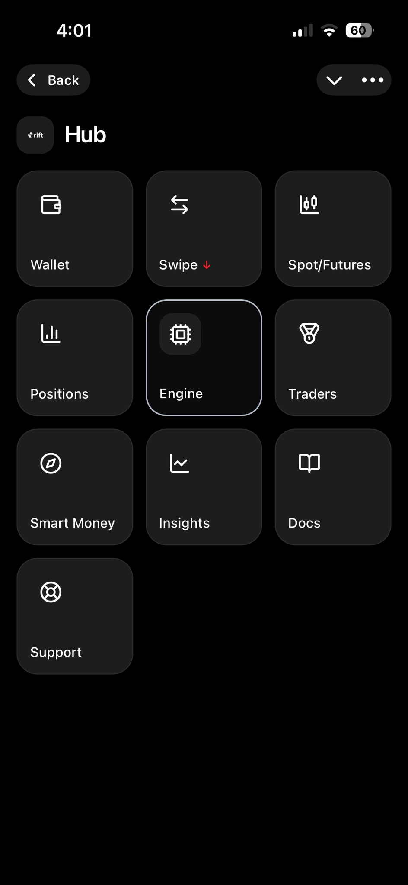
GIỚI THIỆU RIFT
02
Một hạ tầng.
Nhiều cách tham gia.
RIFT kết hợp nhiều hình thức tham gia thị trường trên một hạ tầng thống nhất.
Từ học tập và giao dịch thủ công đến thực thi tự động, tham gia theo danh mục, phần thưởng và cơ hội tiếp cận vốn trong tương lai.
Một nền tảng.
Nhiều môi trường tham gia.
RIFT — Hạ tầng cho thế hệ tham gia thị trường tiếp theo.

Slide 3

GẶP GỠ CEO TẦM NHÌN CỦA CHÚNG TÔI
03
SHAVEZ AHMED SIDDIQUI
Nhà sáng lập · Nhà tiên phong Fintech · Nhà đổi mới Blockchain
Cốt lõi của RIFT là tầm nhìn về một hạ tầng tài chính giúp việc tham gia thị trường hiện đại trở nên dễ tiếp cận, có cấu trúc và được thúc đẩy bởi công nghệ hơn.
TẦM NHÌN
Xây dựng một hệ sinh thái dài hạn, có khả năng mở rộng, nơi công nghệ mở rộng cơ hội tham gia và tạo ra hạ tầng để cộng đồng cùng phát triển.
SỨ MỆNH
Xây dựng hạ tầng.
Mở rộng khả năng tiếp cận.
Tạo ra những cách tham gia tốt hơn.
RIFT — Hạ tầng cho thế hệ tham gia thị trường tiếp theo.

Slide 4
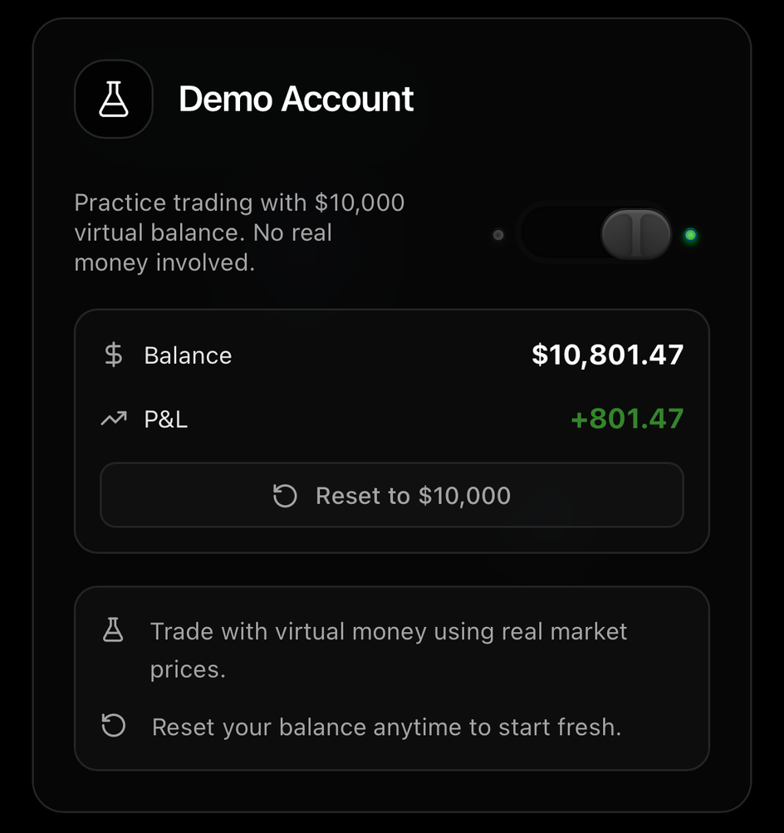
TÀI KHOẢN DEMO MIỄN PHÍ
04
Bắt đầu bằng luyện tập. Giao dịch với sự hiểu biết.
Mỗi người dùng RIFT mới có thể bắt đầu với tài khoản demo ảo trị giá $10,000.
Không yêu cầu vốn thực.
BẠN CÓ THỂ
• Khám phá giao diện RIFT
• Luyện tập tham gia thị trường
• Kiểm thử ý tưởng giao dịch
• Trải nghiệm thực thi
• Học hỏi trước khi giao dịch thực tế
• Đặt lại số dư ảo khi cần
$10,000
Luyện tập trước. Tham gia với sự tự tin.
Vốn giao dịch ảo
RIFT — Hạ tầng cho thế hệ tham gia thị trường tiếp theo.

Slide 5

RIFT SWIPE
05
Quyết định đơn giản hơn. Thực thi nhanh hơn.
RIFT Swipe biến việc lựa chọn giao dịch thành một tương tác đơn giản, trực quan.
CÁCH HOẠT ĐỘNG
TRÁI
PHẢI
BỎ QUA
THỰC THI
Mỗi lần một cơ hội.
Thay vì phải điều hướng một thiết bị đầu cuối giao dịch phức tạp cho mỗi quyết định, Swipe tạo ra một môi trường tập trung, được thiết kế cho tương tác nhanh với thị trường.
RIFT — Hạ tầng cho thế hệ tham gia thị trường tiếp theo.

Slide 6
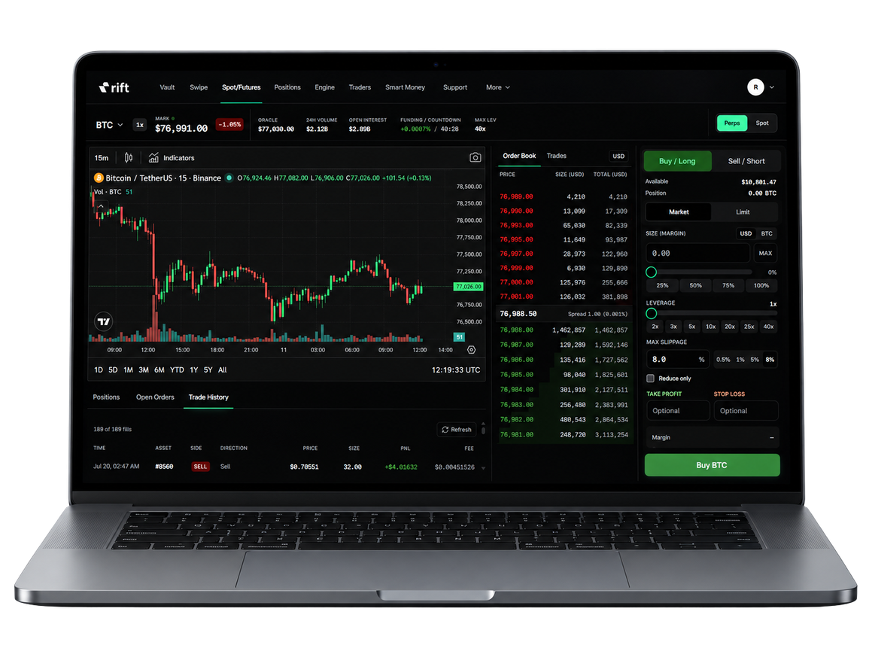
SPOT/FUTURES
06
Giao dịch chính xác thông qua thiết bị đầu cuối giao dịch thủ công.
Chọn Spot hoặc Perps, chuyển đổi giữa lệnh Market và Limit, đồng thời quản lý đòn bẩy, trượt giá, Take Profit và Stop Loss — tất cả trên một giao diện.
CHÍNH XÁC. LINH HOẠT. THỰC THI.
RIFT — Hạ tầng cho thế hệ tham gia thị trường tiếp theo.

Slide 7

RIFT SMART MONEY
07
Tư duy theo danh mục.
Không chỉ là các giao dịch.
RIFT Smart Money giới thiệu một phương thức tham gia thị trường toàn diện hơn.
Thay vì chỉ tập trung vào các điểm vào và ra lệnh riêng lẻ, Smart Money được xây dựng xoay quanh Trading Books.
SỔ GIAO DỊCH
VÍ MIRROR
Một môi trường có cấu trúc, nơi hoạt động tham gia bằng vốn có thể được theo dõi ở cấp độ danh mục.
Hạ tầng chuyên biệt hỗ trợ từng Trading Book và duy trì sự tách biệt giữa các môi trường tham gia.
RIFT — Hạ tầng cho thế hệ tham gia thị trường tiếp theo.

Slide 8
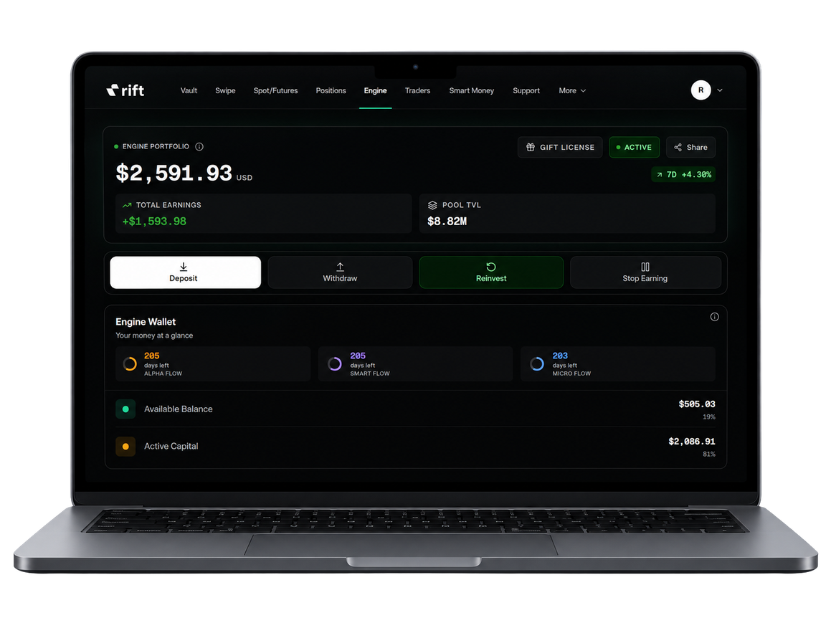
RIFT AUTOMATED TRADING ENGINE
08
Tham gia có cấu trúc.
Thực thi tự động.
RIFT Auto Engine được thiết kế cho những người muốn tham gia thị trường thông qua các chu kỳ tự động được định trước thay vì liên tục thực thi thủ công.
Engine kết hợp các môi trường thực thi có cấu trúc với hạ tầng tham gia tự động.
ĐƯỢC XÂY DỰNG XOAY QUANH
Thực thi tự động
Chu kỳ có cấu trúc
Tham gia liên tục
Hiệu quả sử dụng vốn
Ít can thiệp thủ công hơn.
Tham gia có cấu trúc hơn.
RIFT — Hạ tầng cho thế hệ tham gia thị trường tiếp theo.

Slide 9

CÁC LUỒNG AUTO ENGINE
09
BA LUỒNG. MỘT ENGINE TỰ ĐỘNG.
RIFT Auto Engine cung cấp ba môi trường tham gia riêng biệt.
01 — MICRO FLOW
02 — SMART FLOW
03 — ALPHA FLOW
Mức tham gia: $100
Mức tham gia: $500
Mức tham gia: $1,000
Dành cho những người bắt đầu với mức phân bổ vốn thấp hơn.
Dành cho những người tìm kiếm mức phân bổ có cấu trúc lớn hơn.
Dành cho những người tìm kiếm môi trường có mức phân bổ cao nhất trong Engine.
CẤU TRÚC ENGINE
Môi trường 365 ngày
Chu kỳ tham gia 24 giờ
Khóa vốn từ $11 — Không có giới hạn tối đa được nêu
*Các mục tiêu có thể thay đổi và không được đảm bảo. Việc tham gia có rủi ro thị trường.
RIFT — Hạ tầng cho thế hệ tham gia thị trường tiếp theo.

Slide 10

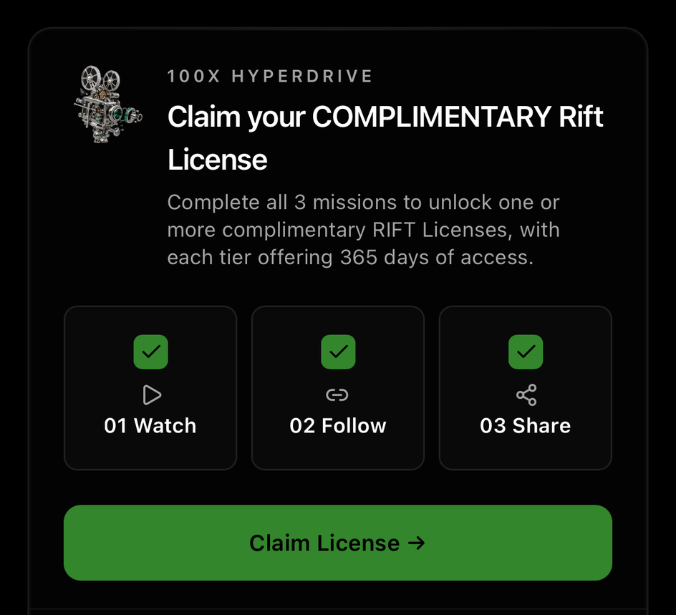
CHIẾN DỊCH 100X HYPERDRIVE
10
RIFT 100X HYPERDRIVE
Cơ hội có thời hạn
Cánh cổng của bạn đến Auto Engine.
100X HYPERDRIVE là cơ hội tham gia trong thời gian giới hạn, được thiết kế để giới thiệu người dùng với hệ sinh thái RIFT trước khi kích hoạt Auto Engine.
RIFT — Hạ tầng cho thế hệ tham gia thị trường tiếp theo.

Slide 11
NHẬN GIẤY PHÉP MIỄN PHÍ
11
HOÀN THÀNH BA NHIỆM VỤ
CƠ HỘI NÂNG CẤP
01 — XEM & HỌC 🎬
Hoàn thành nội dung RIFT bắt buộc và tìm hiểu cách hệ sinh thái hoạt động.
Trong thời gian diễn ra chiến dịch 100X HYPERDRIVE, người dùng đang có Micro Flow hoặc Smart Flow có thể nâng cấp lên Alpha Flow.
Chiến dịch có thời hạn. Áp dụng điều kiện đủ tư cách và các điều khoản liên quan.
02 — THEO DÕI & KẾT NỐI 🔗
Theo dõi các kênh chính thức của RIFT để cập nhật sản phẩm, thông báo và kết nối với cộng đồng.
03 — LAN TOẢ 🚀
Nhận Thẻ Chào mừng RIFT được cá nhân hóa và chia sẻ với mạng lưới của bạn.
ĐÃ MỞ KHÓA GIẤY PHÉP MIỄN PHÍ
Nhận (các) giấy phép RIFT Auto Engine miễn phí của bạn.
Lựa chọn:
Micro Flow · Smart Flow · Alpha Flow hoặc chọn cả ba.
RIFT — Hạ tầng cho thế hệ tham gia thị trường tiếp theo.

Slide 12
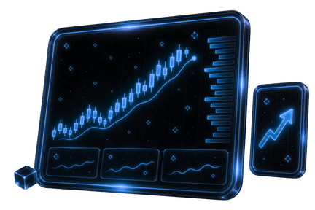
PROP TRADING — SẮP RA MẮT
12
Từ thành tích đã được chứng minh đến cơ hội tiếp cận vốn.
Prop Trading đang được xây dựng như một hạ tầng có cấu trúc để đánh giá nhà giao dịch, quản lý rủi ro và phân bổ vốn giao dịch dựa trên hiệu suất có thể đo lường.
ĐÁNH GIÁ
ĐỦ ĐIỀU KIỆN
PHÂN BỔ
  Thử thách có cấu trúc
  Hiệu suất giao dịch
  Kỷ luật rủi ro
  Kiểm soát sụt giảm
  Giới hạn vị thế
  Chỉ số tính nhất quán
  Tiếp cận vốn
  Các tham số rủi ro được xác định
  Hạ tầng giao dịch
MỞ RỘNG
  Lộ trình phát triển dựa trên hiệu suất
  Cơ hội tiếp cận nguồn vốn lớn hơn
  Môi trường giao dịch nâng cao
SẮP RA MẮT!
RIFT — Hạ tầng cho thế hệ tham gia thị trường tiếp theo.

Slide 13

HỆ THỐNG GIỚI THIỆU RIFT
13
Kiếm thu nhập từ hoạt động bạn mang đến mạng lưới.
Chia sẻ liên kết giới thiệu RIFT riêng của bạn.
Bất kỳ ai đăng ký thông qua liên kết đó sẽ trở thành một phần trong mạng lưới của bạn, tạo cơ sở cho các phần thưởng giới thiệu liên tục từ hoạt động đủ điều kiện của họ.
PHÍ GIAO DỊCH THỦ CÔNG
PHÍ THÀNH CÔNG GIAO DỊCH TỰ ĐỘNG
BẢNG ĐIỀU KHIỂN GIỚI THIỆU CỦA BẠN
L1 — 25%
L2 — 6.25%
L3 — 1.56%
L4 — 0.39%
L5 — 0.09%
L1 — 50%
L2 — 25%
L3 — 12.5%
L4 — 6.25%
L5 — 3.12%
Theo dõi:
• Tăng trưởng mạng lưới
• Chi tiết thu nhập
• Thu nhập hằng ngày
• Xu hướng lời mời
• Hoạt động giới thiệu
TỐI ĐA 5 CẤP
Kiếm thu nhập giới thiệu liên tục từ hoạt động giao dịch đủ điều kiện của tuyến dưới.
RIFT — Hạ tầng cho thế hệ tham gia thị trường tiếp theo.

Slide 14

PHẦN THƯỞNG RIFT X9
14
9 quỹ phần thưởng. Điều kiện rõ ràng. Phân phối minh bạch.
Một tầng phần thưởng được thiết kế để ghi nhận cả lợi nhuận cá nhân từ RIFT Engine và hiệu suất cân bằng của đội nhóm.
CÁCH HOẠT ĐỘNG:
- Đủ điều kiện thông qua lợi nhuận Engine cá nhân + lợi nhuận của đội yếu hơn
- Đội trực tiếp mạnh nhất được loại khỏi phép tính đội nhóm
- Người dùng chỉ được tham gia quỹ cao nhất mà họ đủ điều kiện
- Phần thưởng được kiểm tra vào ngày 1, 11 và 21
- Người dùng đủ điều kiện chia đều số dư quỹ của mình
XÂY DỰNG. ĐỦ ĐIỀU KIỆN. NHẬN PHẦN THƯỞNG.
RIFT — Hạ tầng cho thế hệ tham gia thị trường tiếp theo.

Slide 15
CẤU TRÚC PHÍ MINH BẠCH
15
Phí rõ ràng. Không phức tạp ẩn.
PHÍ
MỨC PHÍ
MỤC ĐÍCH
Kích hoạt tài khoản
$10
Kích hoạt tài khoản một lần và quyền truy cập Vault
Phí Bridge
0.5%
Nạp và rút tiền, cộng với chi phí gas mạng lưới áp dụng
Phí giao dịch
0.1%
Thực thi trên các môi trường giao dịch được hỗ trợ
Phí thành công Auto Engine
20% of yield
Chỉ áp dụng cho lợi nhuận tạo ra thông qua Auto Engine
Phân bổ vào quỹ phần thưởng X9
9% of yield
Phân bổ cho chín quỹ phần thưởng X9
Bạn luôn cần biết mình đang trả phí cho điều gì.
Kích hoạt rõ ràng. Thanh toán rõ ràng. Giao dịch rõ ràng. Phí liên quan đến hiệu suất rõ ràng.
Minh bạch ngay từ thiết kế.
NGUYÊN TẮC
RIFT — Hạ tầng cho thế hệ tham gia thị trường tiếp theo.

Slide 16




HÀNH TRÌNH PHÁT TRIỂN CÙNG RIFT
16
HÀNH TRÌNH PHÁT TRIỂN CÙNG RIFT CỦA BẠN
01 — BẮT ĐẦU VỚI DEMO MIỄN PHÍ
02 — NHẬN GIẤY PHÉP MIỄN PHÍ
Mở tài khoản demo RIFT với $10,000 tiền ảo.
Luyện tập trước khi giao dịch thực tế.
Hoàn thành các nhiệm vụ 100X HYPERDRIVE và nhận (các) giấy phép Auto Engine miễn phí.
Lựa chọn: Micro · Smart · Alpha hoặc chọn cả ba luồng
03 — NẠP VỐN CỦA BẠN
04 — CHIA SẺ LIÊN KẾT GIỚI THIỆU
Nạp vốn vào môi trường Engine bạn đã chọn.
Tham gia qua các chu kỳ 24 giờ có cấu trúc và rút tiền theo các điều khoản chu kỳ và nền tảng áp dụng.
Mời người khác bằng liên kết giới thiệu RIFT riêng của bạn.
Nhận phần thưởng đủ điều kiện từ hoạt động của mạng lưới.
05 — PHÁT TRIỂN MẠNG LƯỚI
Xây dựng mạng lưới. Kiếm thu nhập theo cấp.
Tham gia hệ thống Phần thưởng X9.
Học hỏi. Tham gia. Phát triển.
RIFT — Hạ tầng cho thế hệ tham gia thị trường tiếp theo.

Slide 17

CẢM ƠN BẠN
17
RIFT
Chào mừng đến với tương lai của giao dịch!
Cảm ơn Bạn
Học hỏi. Giao dịch. Phát triển.
RIFT
Hạ tảng cho thể hệ tham gia thị trường tiếp theo.

